Slide 1







MTS Systems GmbH
EHS - Training
Bereitstellung von Gefahrstoffen
Bedarf neuer Gefahrstoff

Slide 2



Was sind denn überhaupt Gefahrstoffe?

Slide 3
Was sind Gefahrstoffe?
… gefährliche Stoffe oder Gemische mit einer oder mehreren gefährlichen Eigenschaften, die
  Gesundheitsgefahren
  Gefahren aufgrund spezieller physikalischer Eigenschaften (Indirekte Gesundheitsgefahren)
  Umweltgefahren auslösen.

Slide 4
Wie sind Gefahrstoffe zu erkennen?
Gefahrstoffe müssen gekennzeichnet sein
  Kennzeichnung auf dem Gebinde
  Kennzeichnung auf der Verpackung
  Sicherheitsdatenblatt
  Betriebsanweisung
Chemische Arbeitsstoffe müssen nicht gekennzeichnet sein, können aber durch das Arbeitsverfahren durchaus auch eine schädigende Wirkung auf Personen haben, z. B.: Öle, nicht kennzeichnungspflichtig, aber deren Ölnebel zu einer Gesundheitsgefährdung führen können.

Slide 5
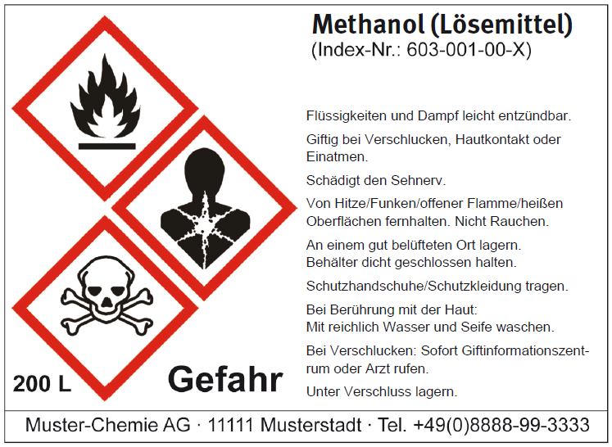

Kennzeichnung von Gefahrstoffen
Gefahrensymbole und
Kombinationen von Gefahrensymbolen sowie Signalwörtern (Achtung, Gefahr)
H-Sätze (Gefahrenhinweis), Anzahl durch CLP-VO vorgegeben
Nennmenge, wenn Stoff oder Gemisch der breiten Öffent-lichkeit zugänglich gemacht wird
P-Sätze (Sicherheitshin-weis),
maximal 6
Name, Anschrift, Telefonnummer
des Lieferanten

Slide 6
Bereitstellung von Gefahrstoffen
Betroffene Stellen der MTS Systems GmbH
  Service
    Service Manager
    Service Admin und Supervisor
    Service Application Engineer (AE), Sales Specialist (SSS) und Internal Account Manager (IAM)
  Project Engineering gesamt
    Project Manager EU
    Project Engineer und Customer Advocate
  TechSupport
    TechSupport Specialist

Slide 7
Bereitstellung von Gefahrstoffen
Betroffene Stellen der MTS Systems GmbH
  Consulting
    STC und System Engineer
  Logistics
    Logistics Manager EU
    Facility Manager
    Warehouse/Logistics/Receiving

Slide 8
Bereitstellung von Gefahrstoffen
Betroffene Stellen der MTS Systems GmbH
  Einkauf
    Technischer Einkäufer
    Einkauf Assistenz
  Buchhaltung/Reisekostenabrechnung
    MTS-Kontaktperson zu Inserv (MobilXpense)
  QEHS
    EHS Manager EU
    Sicherheitsfachkraft (SiFa)
    Sicherheitsbeauftragte

Slide 9
Zweck dieser Schulung
Der Umgang mit Gefahrstoffen ist mit möglichen Risiken für Umwelt, Mensch und Tier verbunden.
Die Einhaltung der im Folgenden beschriebenen Prozedur soll sicherstellen, dass die zum Geschäftsbetrieb notwendigen Gefahrstoffe unter gesetzlichen Vorgaben verfügbar gemacht werden.

Slide 10
Bereitstellung von Gefahrstoffen
Aktueller Stand / Vorgehen
  Jeder Mitarbeiter ist durch die jährlich Unterweisung sowie den Zugang zu ChemScan ® angewiesen, nur freigegebene Gefahrstoffe zu beschaffen sowie bei MTS und den Kunden einzusetzen.
  Im Rahmen von Audits und Begehungen wurden immer wieder NICHT freigegebenen Gefahrstoffe vorgefunden.
    Diese wurden von Mitarbeitern eigenständig beschafft und stellen für sich selbst, Kollegen und Kunden ein für MTS nicht kalkulierbares Gesundheits- & Umwelt-Risiko dar!

Slide 11
Bereitstellung von Gefahrstoffen
Welche Gefahrstoffe darf ich beschaffen?
  Es dürfen ausschließlich in ChemScan ® freigegebene Gefahrstoffe beschafft und eingesetzt werden!
    https://app.chemscan.de/user/login
    http://sp.mts.com/corp/Berlin/Umwelt-und-Arbeitssicherheit/SitePages/Gefahrstoffe%20-%20ChemScan.aspx
Sie sind unsicher oder haben keinen ChemScan® Zugang?
  Fragen Sie Ihren Vorgesetzten! oder HealthSafetyEurope@MTS.com

Slide 12
MTS Systems GmbH
EHS Arbeitsanweisung
Bereitstellung von Gefahrstoffen
Bedarf neuer Gefahrstoff

Slide 13
Bedarf neuer Gefahrstoff
Die vorhandenen Arbeitsmittel (Stoffe & Gefahrstoffe) von MTS zeigen bei Ihrem Problem nicht die gewünschte Wirkung.
Sie benötigen einen (Gefahr-)Stoff der die gewünschte Wirkung ermöglicht.
Ein Kunde oder Mitarbeiter anderer MTS-Niederlassungen möchten einen Gefahrstoff bestellen.
Sie melden den Bedarf und wenn möglich gewünschten (Gefahr-)Stoff Ihrem Vorgesetzten.
Ihr Vorgesetzter füllt gemeinsam mit Ihnen das Formblatt aus.

Slide 14
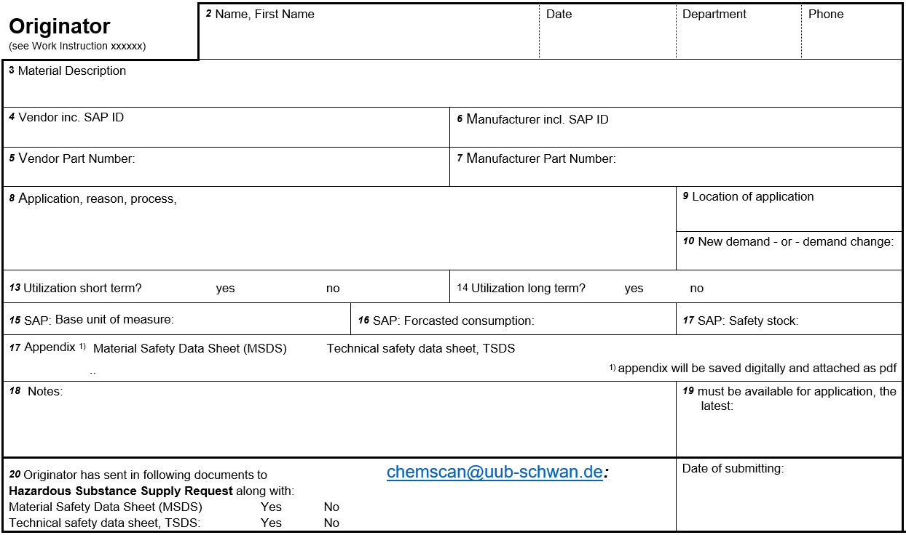
Formblatt „neuer Gefahrstoff“ (1/4)
Originator/Antragsteller
  Antragsteller ist die Person die den Bedarf an einem Gefahrstoff bei der MTS-Organisation schriftlich anmeldet.
  Antragsteller wird nicht zwangsläufig der Verwender des beantragten Gefahrstoffs. Er ist auf jeden Fall der verantwortliche Manager des Bereiches in dem der
  Gefahrstoff eingesetzt werden soll.
  Antragsteller füllt den Bereich Originator aus und sendet Formblatt incl. Sicherheitsdatenblatt (SDB) und ggf. Technisches Datenblatt (TDB) an chemscan@uub-schwan.de.

Slide 15
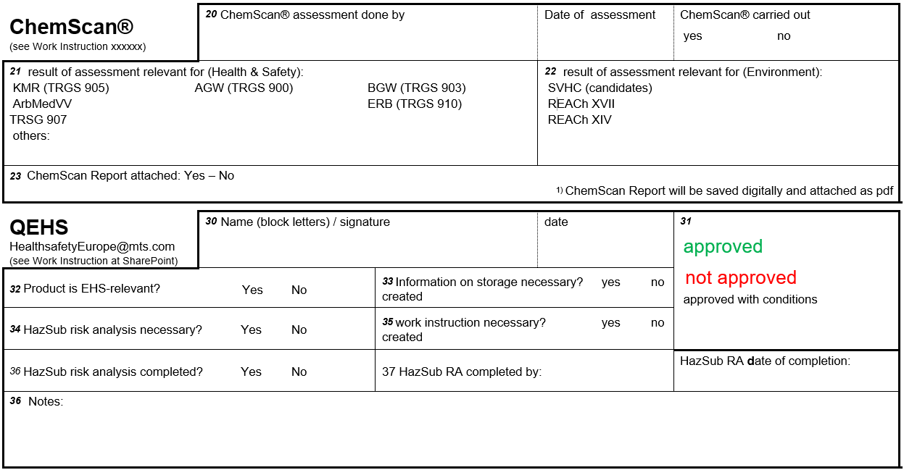
Formblatt „neuer Gefahrstoff“ (2/4)
2. ChemScan®
  Ist eine Datenbank mit Gefahrstoffkataster und stellt Betriebsanweisungen, Gefährdungsbeurteilun-gen und Sicherheitsdatenblätter.
  Der Gefahrstoff wird auf zutreffende Rechtvorschriften untersucht und notwendige Maßnahmen abgearbeitet oder an HS&E gemeldet.
  Der neue Stoff wird in ChemScan® eingepflegt. Status ist noch INAKTIV.
  Email mit Formblatt und ChemScan® Report an HealthsafetyEurope@mts.com

Slide 16
3. QEHS
QEHS klärt mit SiFa die mögliche Notwendigkeit zu einer neuen GBU
Ggf. erstellt SiFa neue GBU und BA.
QEHS lädt neue GBU und BA in ChemScan® hoch.
Weiterleitung des Formblatts an Purchasing/Einkauf
Bearbeitung durch den Einkauf, siehe Schritte 60 und 70 des Ablaufdiagramms.
QEHS erhält das Formblatt zurück vom Einkauf und überprüft den bisherigen Ablauf auf Prozesstreue.
QEHS führt ggf. Klärung mit Beteiligten herbei und versieht Formblatt mit Freigabe/approved.
Formblatt geht per Email an Einkauf
Formblatt „neuer Gefahrstoff“ (3/4)

Slide 17
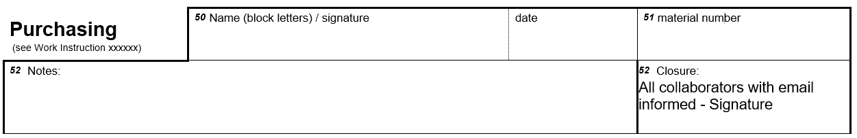
Formblatt „neuer Gefahrstoff“ (4/4)
Purchasing/Einkauf
  Der Technische Einkauf pflegt Stammdaten in SAP R/3 für jeden einzelnen Gefahrstoff ein. Der MRP-Status ist zunächst „NR“(not released) für neuen Gefahrstoff.
  Nach weiterer Bearbeitung durch HS&E/QEHS, setzt der Einkauf die Bearbeitung wie folgt fort.
  Nach Freigabe durch QEHS, setzt Einkauf die SAP-PN in MRP auf „03“ (released).
  Der Einkauf trägt die MTS-PN in ChemScan® ein und ändert den Status auf AKTIV.
  Abschließend informiert der Einkauf alle Beteiligten per Email über den freigegebenen Gefahrstoff.

Slide 18
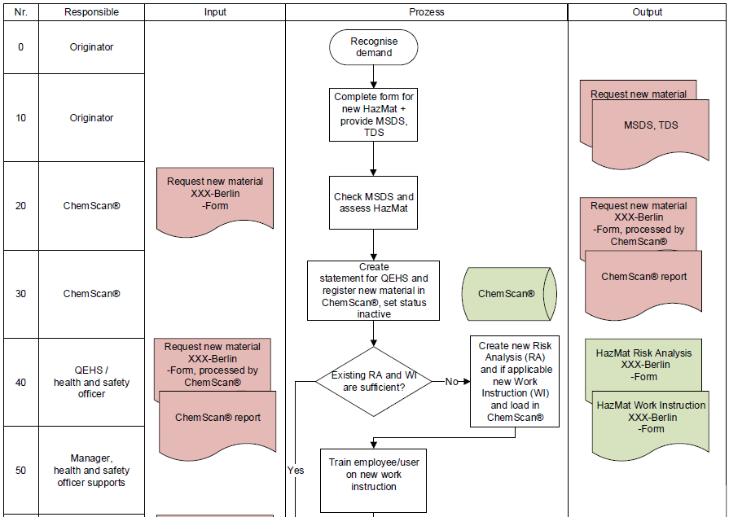
Ablauf „neuer Gefahrstoff“ (1/3)
Der Prozess spiegelt die Eingaben in das Formular wider und visualisiert diesen um die Entscheidungen sowie Verantwortlichkeiten stärker darzustellen.
Weitere zu erstellende Dokumente wie die Gefährdungsbeurteilung und Betriebsanweisung sind mit erkennbar.

Slide 19
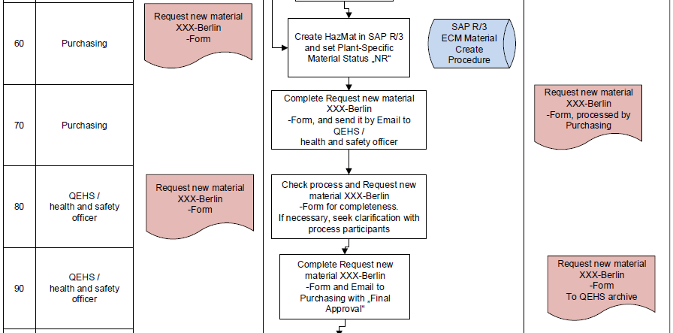
Ablauf „neuer Gefahrstoff“ (2/3)

Slide 20
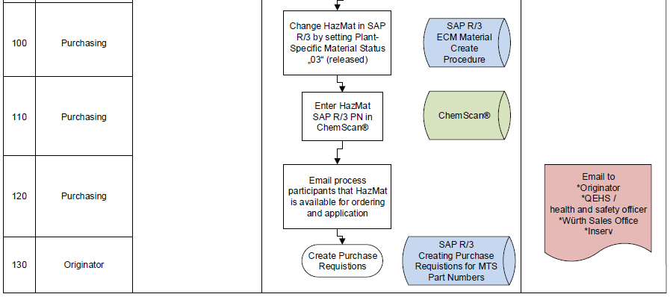
Ablauf „neuer Gefahrstoff“ (3/3)
Zum Abschluss informiert der Einkauf alle Beteiligten sowie die Lieferanten wie Würth und die Rechnungsprüfung InServ über den neuen Freigegebenen Stoff.
Der Mitarbeiter kann diesen nun kaufen.

Slide 21
Was passiert, wenn ein Gefahrstoff freigegeben ist? (1/1)
Gefahrstoff-Bezugsquellen:
  Einkauf
  Würth-Filiale für Direktbezug
Der Einkauf ist verpflichtet freigegebene Gefahrstoffe ausschließlich bei den freigegebenen Lieferanten, ChemScan® zu bestellen.
Gefahrstoffe die nicht über Würth bezogen werden können, müssen über den Einkauf bestellt werden. Eine SharePoint PSR oder SAP R/3 Purchase Requisition ist erforderlich.

Slide 22
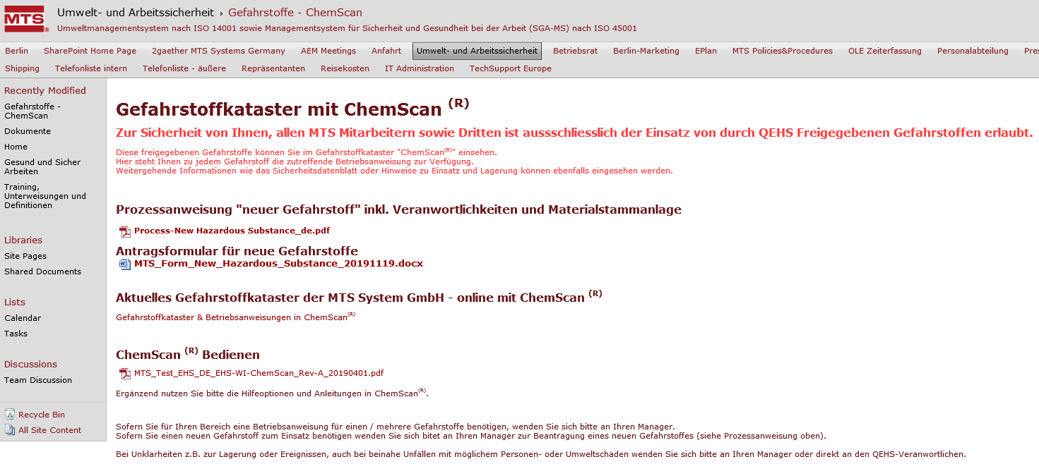
Wo finde ich weitere Informationen?
Über diesen Link gelangen Sie zum SharePoint;
  http://sp.mts.com/corp/Berlin/Umwelt-und-Arbeitssicherheit/SitePages/Gefahrstoffe%20-%20ChemScan.aspx

Slide 23
Eine Idee - wie Wir bei MTS - die Mitarbeiter besser schützen?
Deine Idee per Email
  an HealthSafetyEurope@MTS.com
  Betreff: Bereich/Prozesse & Kurzinfo Umweltthema / Arbeitsschutzthema benennen
  Beschreibung des Verbesserungspotentials
  mit Ist-Zustand und - wenn möglich - optimiertem Plan-Zustand.

